Slide 1
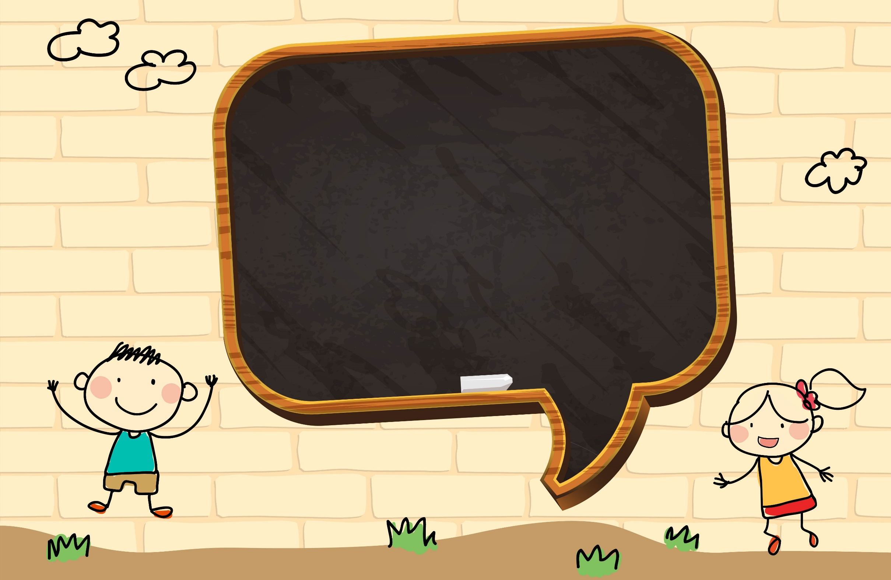

MÔN
ĐẠO ĐỨC

Slide 2




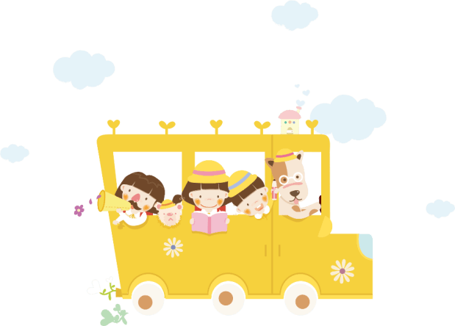
KHỞI ĐỘNG

Slide 3


Slide 4


Bài 4
NHẬN LỖI VÀ SỬA LỖI
Tiết 3

Slide 5





LUYỆN TẬP

Slide 6

HOẠT ĐỘNG 4
LIÊN HỆ

Slide 7
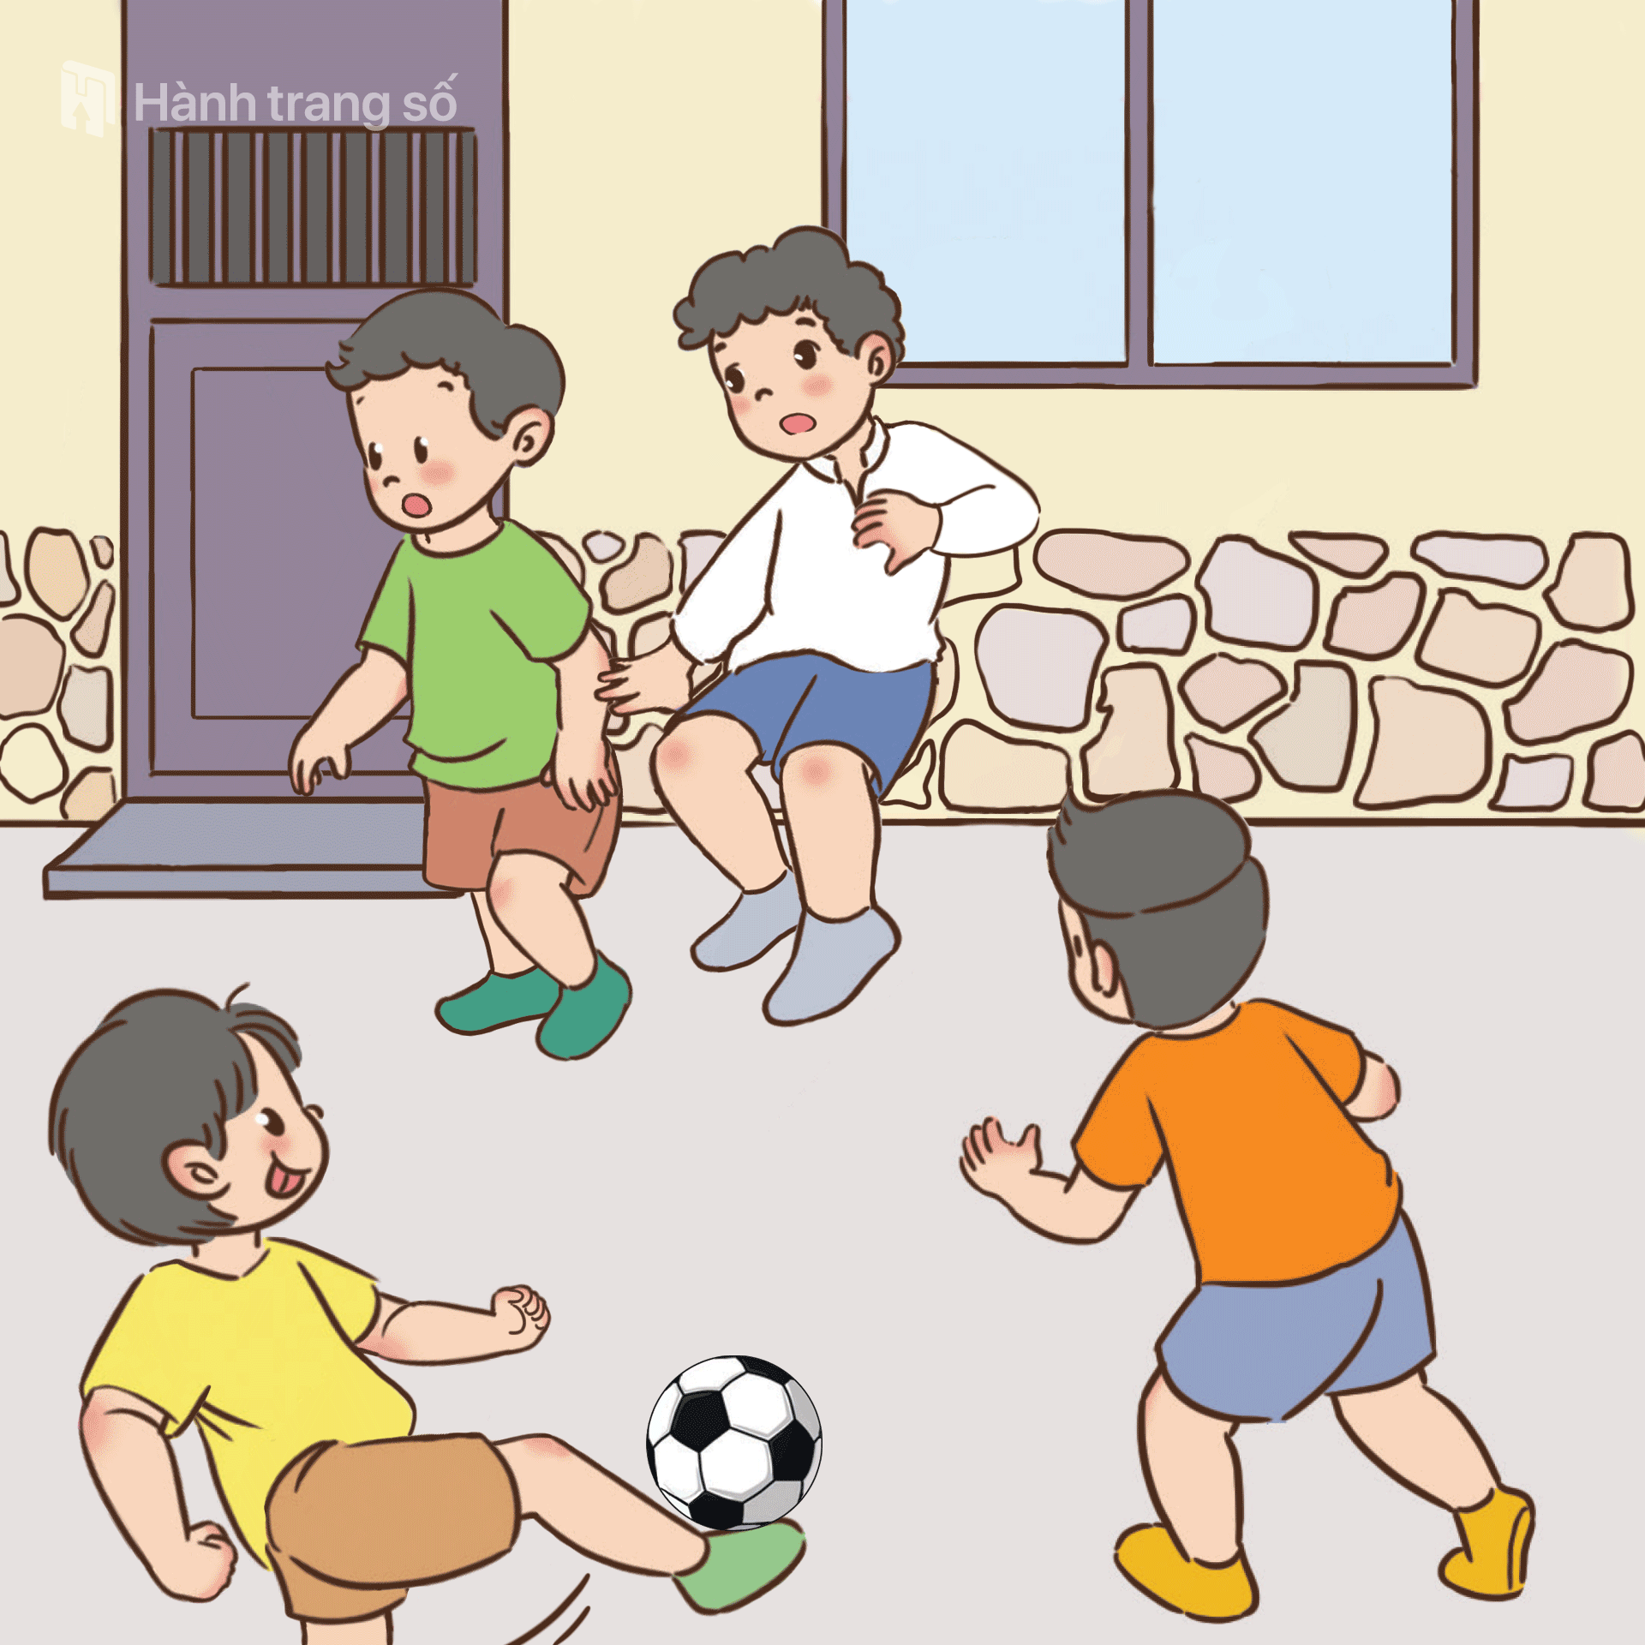
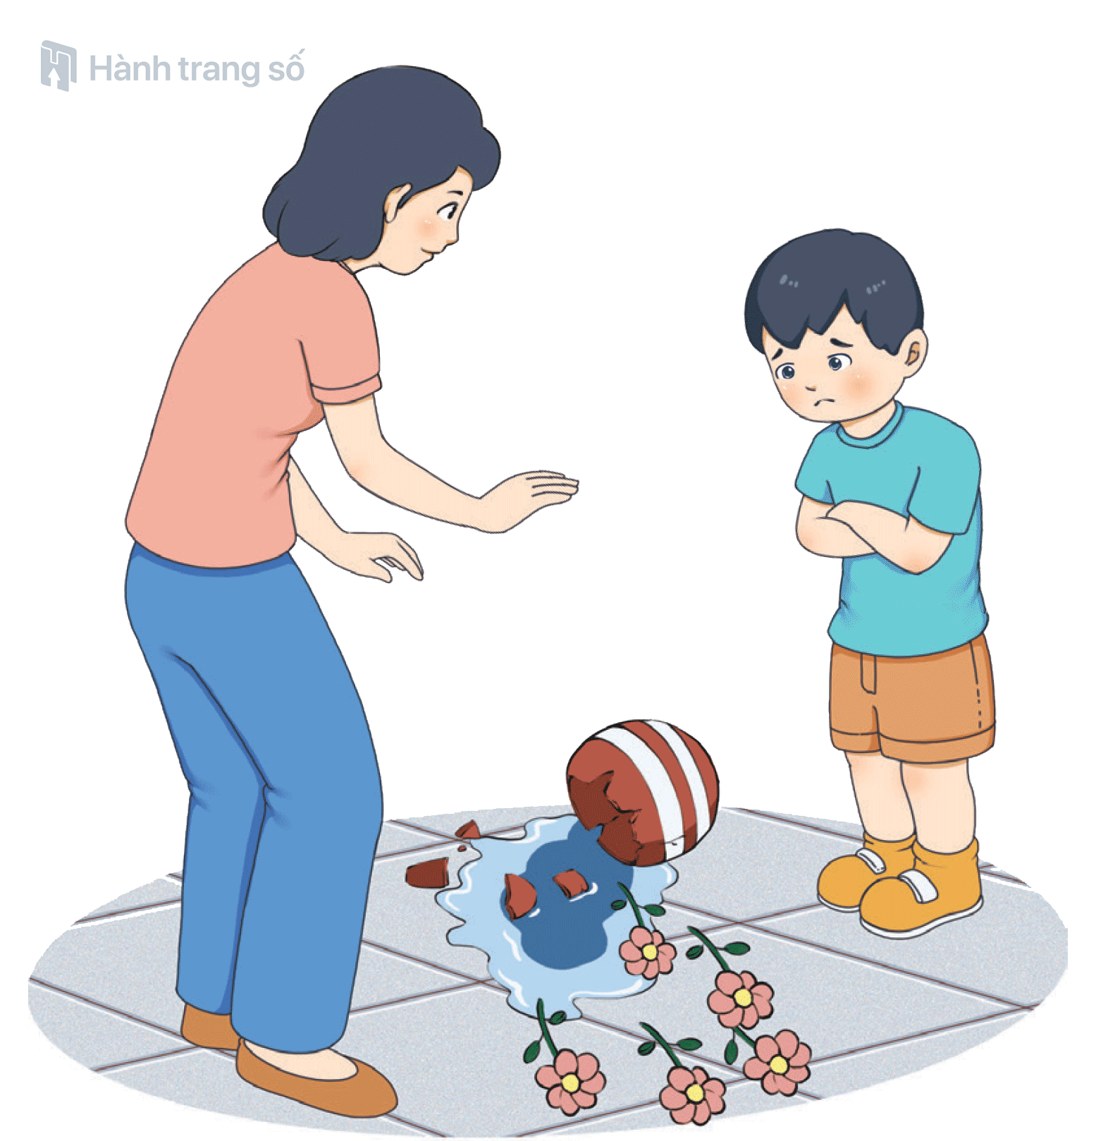
Chia sẻ với các bạn về một lần em đã biết hoặc chưa biết nhận lỗi, sửa lỗi.

Slide 8



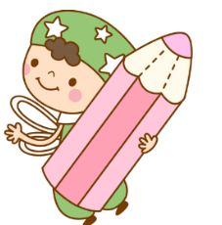

VẬN DỤNG

Slide 9
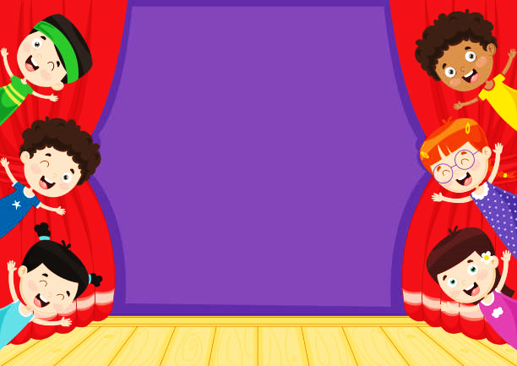

Saém vai

Slide 10


Hoạt động 1:
Đóng vai và kể tiếp câu chuyện “Bạn Cáo”

Slide 11

Hoạt động 2:
Viết lời xin lỗi và gửi đến người mà em mắc lỗi.

Slide 12
LỜI KHUYÊN
TỔNG KẾT
Nhận lỗi và sửa lỗi
Là trung thực đáng khen
Đừng im lặng nghe em
Khi mỗi lần mắc lỗi.

Slide 13

CHÀO TẠM BIỆT
VÀ HẸN GẶP LẠI CÁC CON

